Slide 1

Chào mừng quý thầy cô về dự tiết âm nhạc lớp 5
GV: Trần Thị Xuân Hương

Slide 2

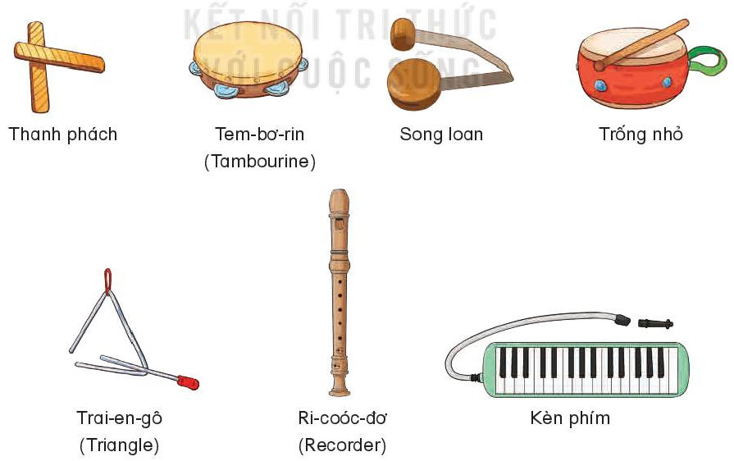

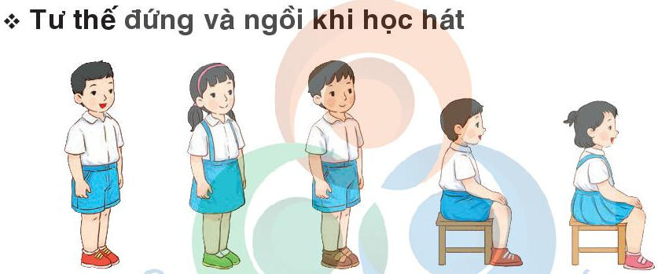
Chuẩn bị đồ dùng học tập

Slide 3

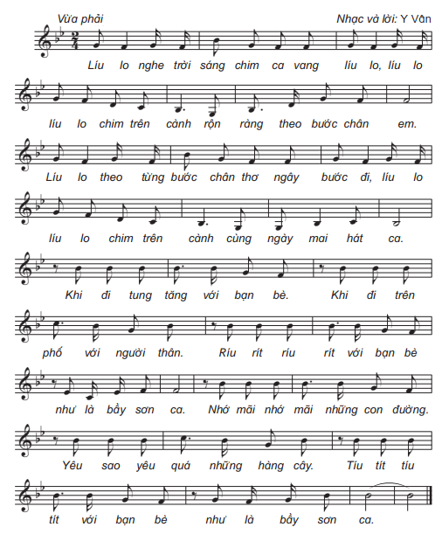
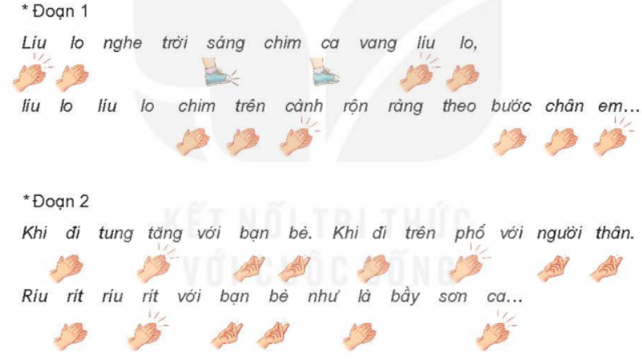
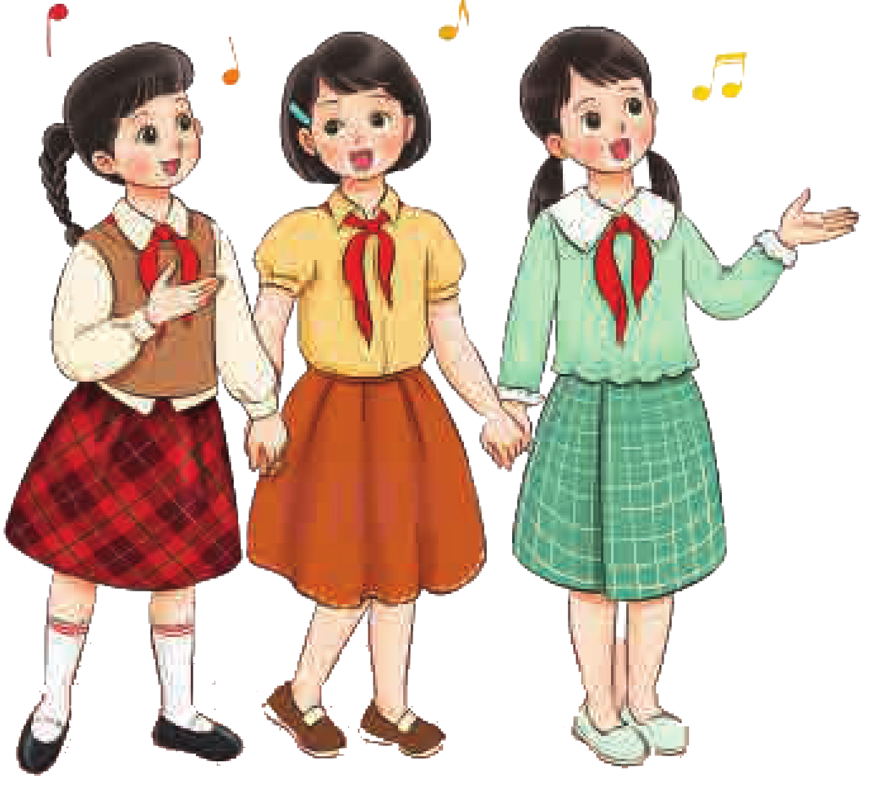

Mở đầu
Chim sơn ca
Trò chơi: Vận động cơ thể theo nhạc.

Slide 4


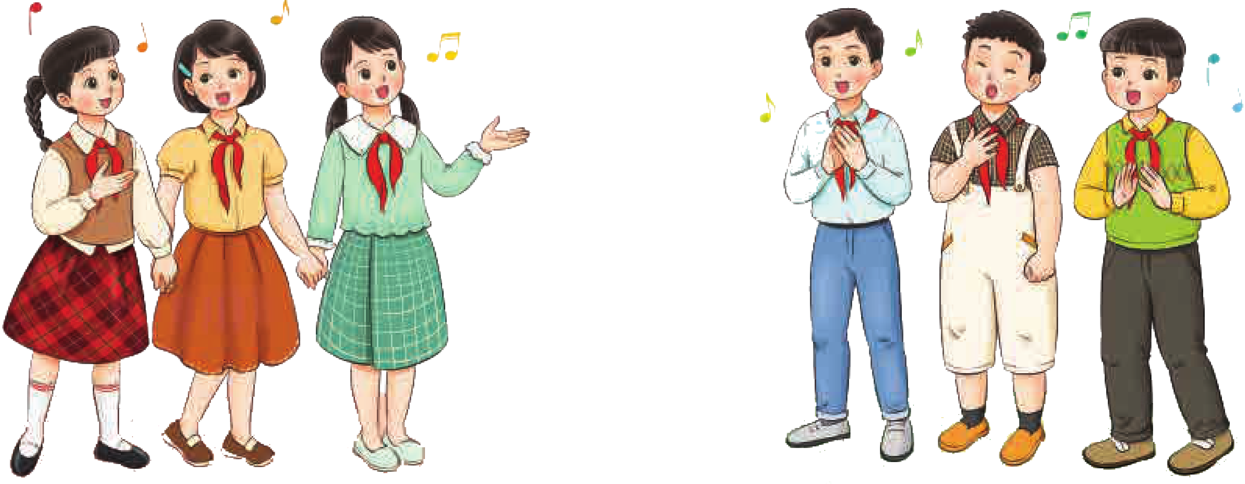
TIẾT 4
VẬN DỤNG- SÁNG TẠO

Slide 5

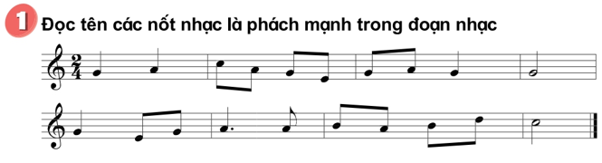
Luyện tập

Slide 6
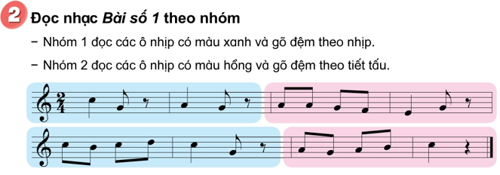

Slide 7
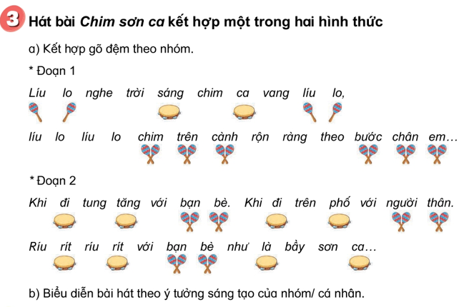

Slide 8

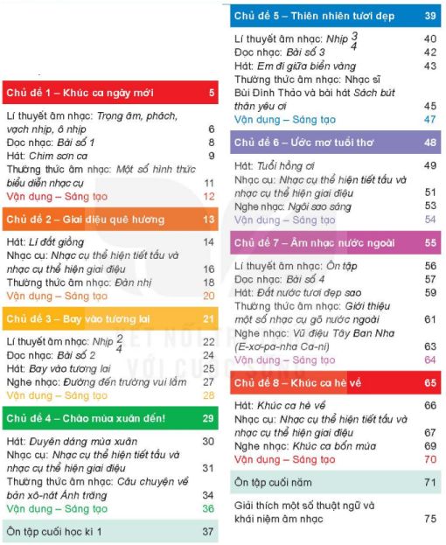
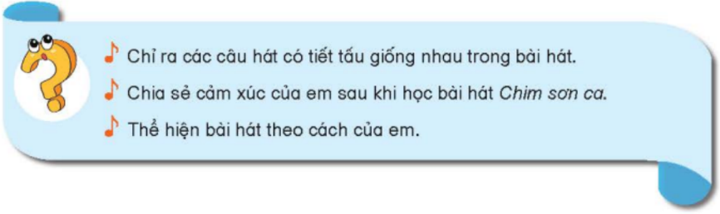
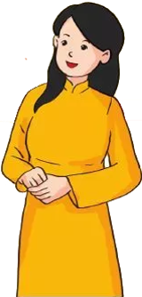
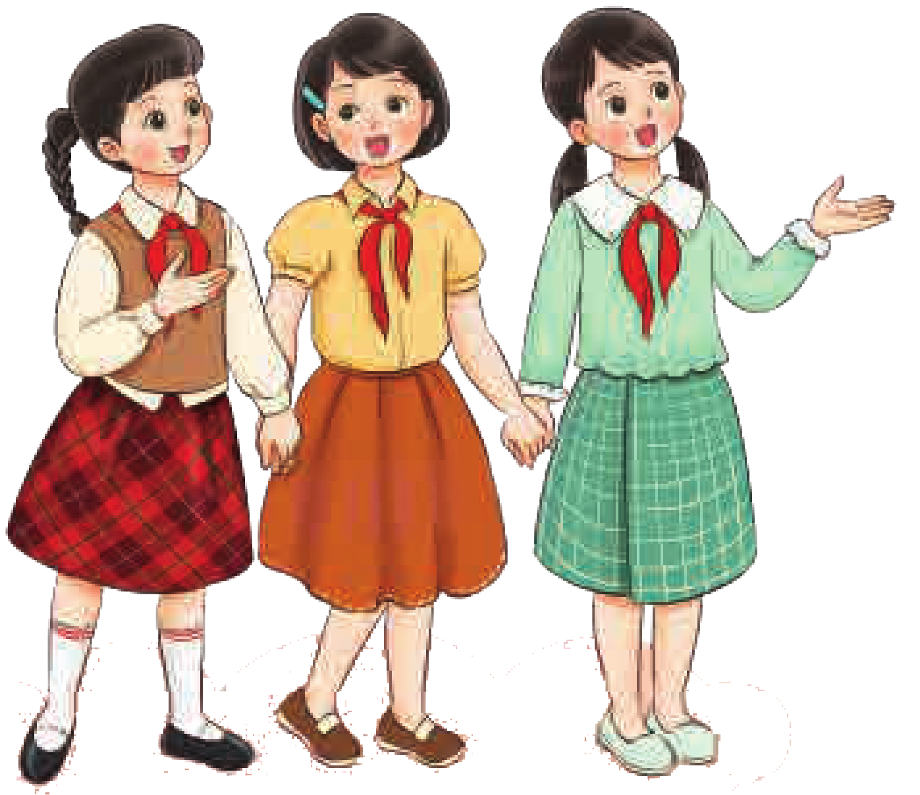
GIÁO DỤC, CỦNG CỐ DẶN DÒ
Chú ý hỏi song câu hỏi mới nêu giáo dục

Slide 9



Chúc quý thầy cô mạnh khỏe
Các em học sinh chăm ngoan học giỏi

